Slide 1

> Plaquette PARTENARIAT
Pass the SALT 2019
seconde édition
sponsoring@pass-the-salt.org

Slide 2

La conférence
Pass the SALT est une conférence technique tenue en anglais et entièrement dédiée à la Sécurité et aux Logiciels et Matériels Libres. La première édition s'est déroulé à Lille en juillet 2018 et a accueilli 28 conférences et 5 workshops.
L’édition 2019 se déroulera :
Date : du 1 au 3 juillet 2019
Lieu : Lille, école d'ingénieurs Polytech
Accès : entrée gratuite
Public : 250 personnes

Slide 3
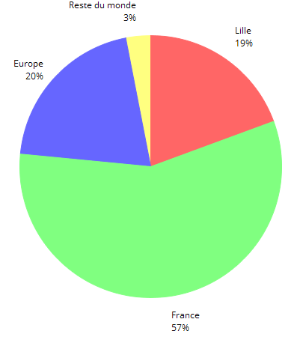
Le Public
« Pass the SALT » accueille un public constitué majoritairement de
hackers, professionnels de la Sécurité, étudiants et chercheurs.
Participation 2018 :
Répartition géographique des participants :
215 personnes inscrites
L'enquête de satisfaction est disponible ici :
https://2018.pass-the-salt.org/feedback/

Slide 4
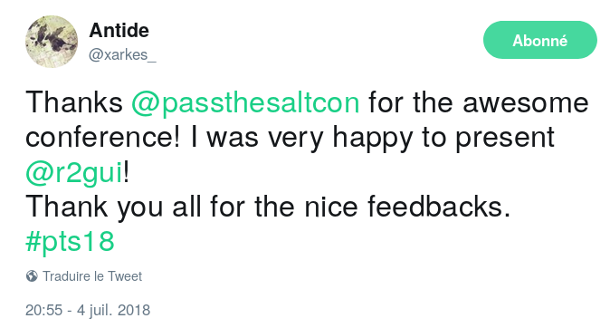
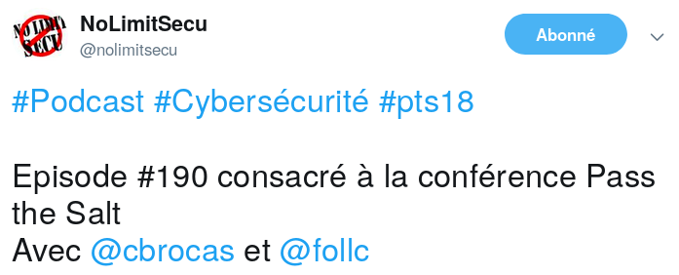
Media & retours
« The event occurred smoothly in a very relaxed atmosphere, put it on your agenda for next year because this event is free (important to remind) but the quality of talks is high! »
https://blog.rootshell.be/2018/07/04/pass-salt-2018-wrap-day-3/

Slide 5

Pourquoi soutenir
Visibilité de votre marque : votre marque renforce son image auprès des participants présents (hackers, professionnels, chercheurs) ou vis à vis de ceux regardant en streaming / replay.
Recrutement : vos démarches de recrutement seront crédibilisées par votre présence en tant que partenaire.
Renforcement de votre image de marque communautaire en permettant :
  un accès gratuit à des présentations et des ateliers de qualité sur le Libre et la Sécurité ;
  des échanges et collaborations entre des experts de ces communautés, des hackers passionnés mais aussi des professionnels utilisant des solutions de Sécurité Open Source.

Slide 6
Les avantages
Niveau de sponsoring | Platinum | Gold | Silver | Associations
Don | Min 3000€ | Min 2000€ | Min 1000€ | Min 500€
Présence sur tous les supports (web, presse, sur site) | Sous la rubrique « Platinum Sponsors » | Sous la rubrique « Gold Sponsors » | Sous la rubrique « Silver Sponsors » | Sous la rubrique « Associations »
Possibilité de disposer un kakemono à l’entrée de la salle | Oui | Oui | Non | Non
Places réservées pour la conférence | Oui (4) | Oui (2)
Possibilité d’avoir un stand (table et kakémono) | Oui | Non | Non | Non
Invitations au dîner des conférenciers et conférencières | Oui (2) | Non | Non | Non

Slide 7

Le formulaire de soutien
2019
COMPLETEZ LE FORMULAIRE ET ENVOYEZ LE A : SPONSORING@PASS-THE-SALT.ORG
Nom du signataire :
Nom de la société / association :
Fonction dans la société / association :
Adresse :
Email :
Site web :
Je m'engage par la présente à faire un don à Pass the SALT 2019 à hauteur de :
□ Partenaire Platinum 3 000€ ou plus : ..............................€
□ Partenaire Gold 2 000€ ou plus : ..............................€
□ Partenaire Silver 1 000€ ou plus : ..............................€
□ Partenaire Association 500€ ou plus: ..............................€
Versement à :
IBAN FR7616798000010000065413623
BIC TRZOFR21XXX
Titulaire Compte Association PASS THE SALT 12 PLACE DE LERME 33000 BORDEAUX FRANCE
Banque Treezor Rue Gallieni 150 92100 Boulogne-Billancourt France
Motif du versement : « Sponsor PassTheSALT2019 »
Fait à ............................… Le ....…….......… Signature et cachet de la société :

